Slide 1
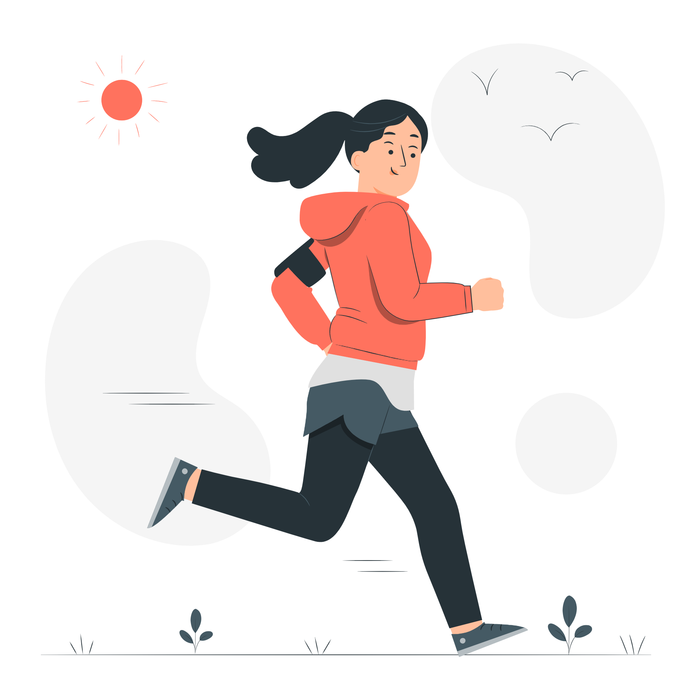
Trabalho, Lazer e Rotina
Componente Educação Física
Professora: Márcia

Slide 2
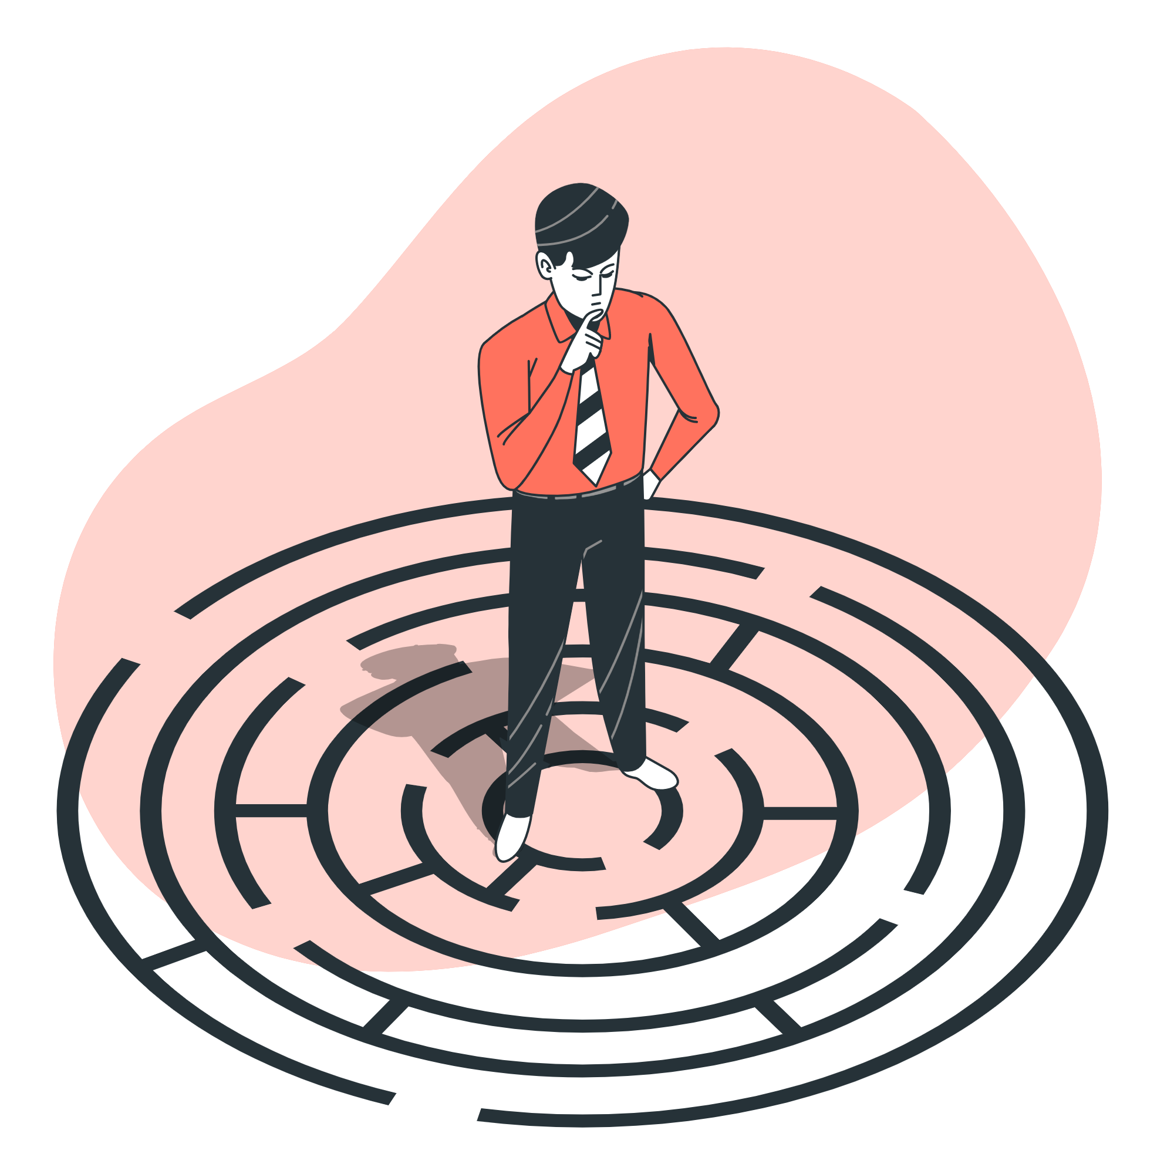
Os malefícios que a falta de rotina pode causar:
Ausência de rotina podem desencadear comportamentos de ansiedade e instabilidade emocional.
Pode causar insônia.
Queda na produtividade.
Desorientação atencional.
Menos concentração.
Falta de disposição ou desânimo.

Slide 3
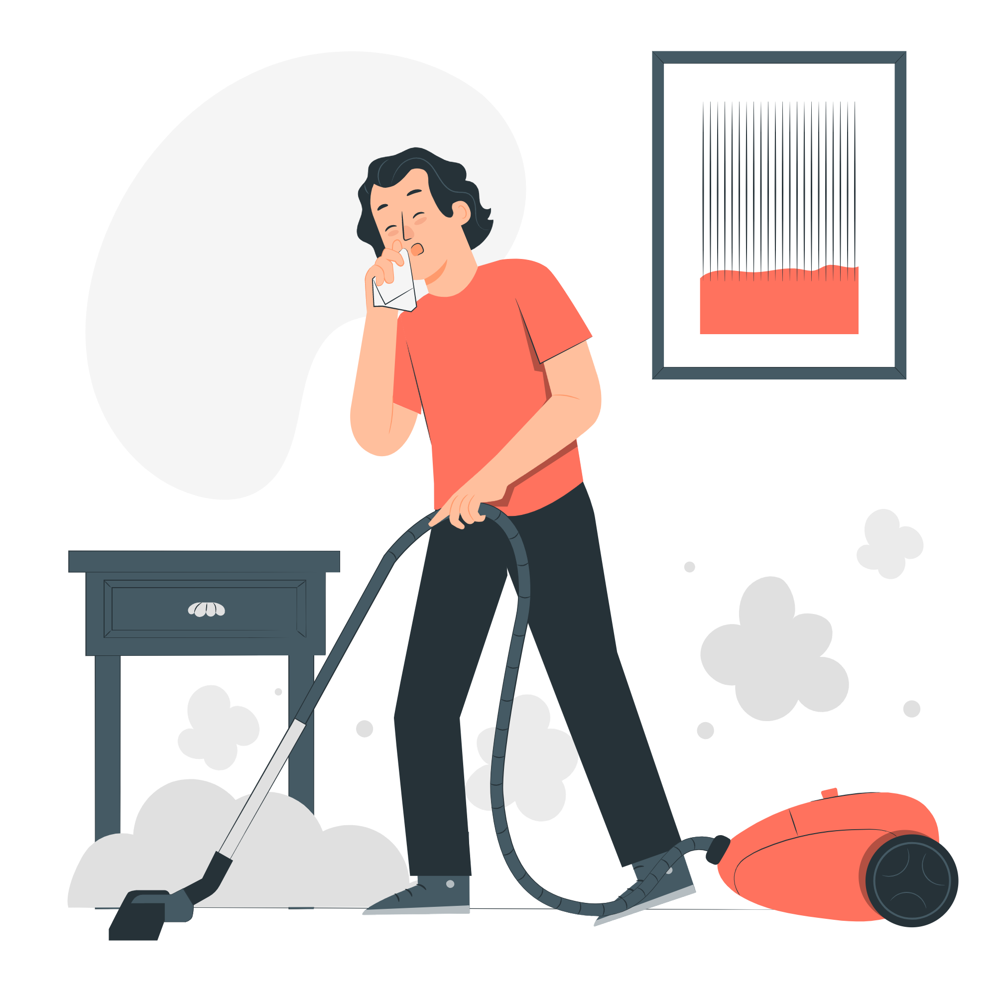
COMO CRIAR UMA ROTINA?
PASSO 1:
Estabelecer uma meta a ser cumprida e definir todas as atividades planejadas em um determinado período de tempo (um dia, uma semana, 15 dias, um mês...}.
PASSO 2:
Analisar o tempo disponível para realizar as atividades desejadas e separa-las por horários (15 min, 30 min, 1 hora...).
PASSO 3:
Seguir sempre a risca todos os horários marcados durantes 21 dias para criar um hábito. Isso ajudará a cumprir a meta estipulada.
OBSERVAÇÃO:
Atividades relacionadas ao lazer devem estar sempre presentes numa rotina adequada.
É sempre bom atualizar o cronograma caso queria mudar ou trocar algumas atividades.

Slide 4

DICAS DE APP DE ORGANIZAÇÃO
NOTION
O Notion app é um aplicativo para organizar tarefas, cada usuário liga seus componentes - notas, base de dados, listas, lembretes, etc - para criar seu próprio sistema de gerenciamento e assim, achar que funciona para você.
GOOGLE AGENDA
Nesse app você consegue organizar tarefas, agendar eventos e horários, ter uma visão ampla semanal/mensal e compartilhar seus compromissos com outras pessoas através de um link.
FOREST
Cada usuário tem uma planta de estimação e, para cuidar dela, você delimita o período de tempo que você vai se focar em alguma tarefa. Durante esse tempo, cada vez que você entra no seu celular, a planta é danificada.

Slide 5

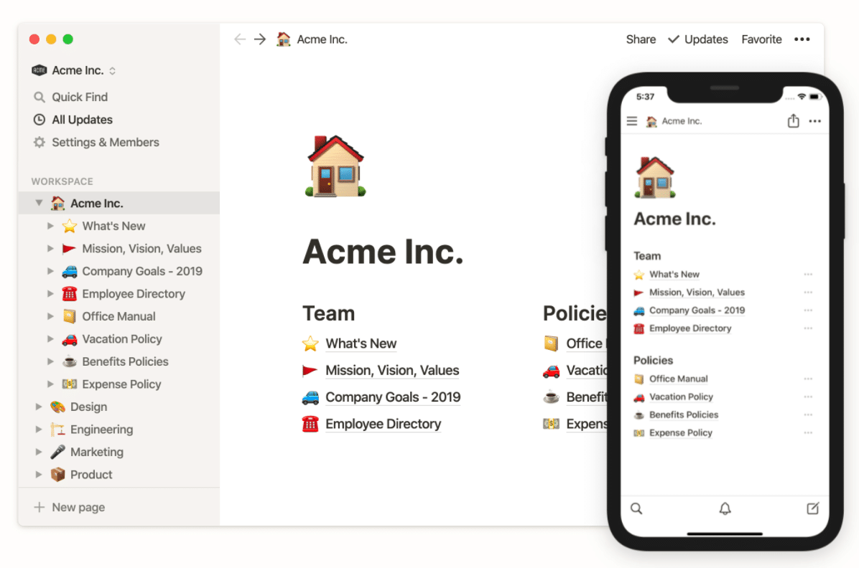
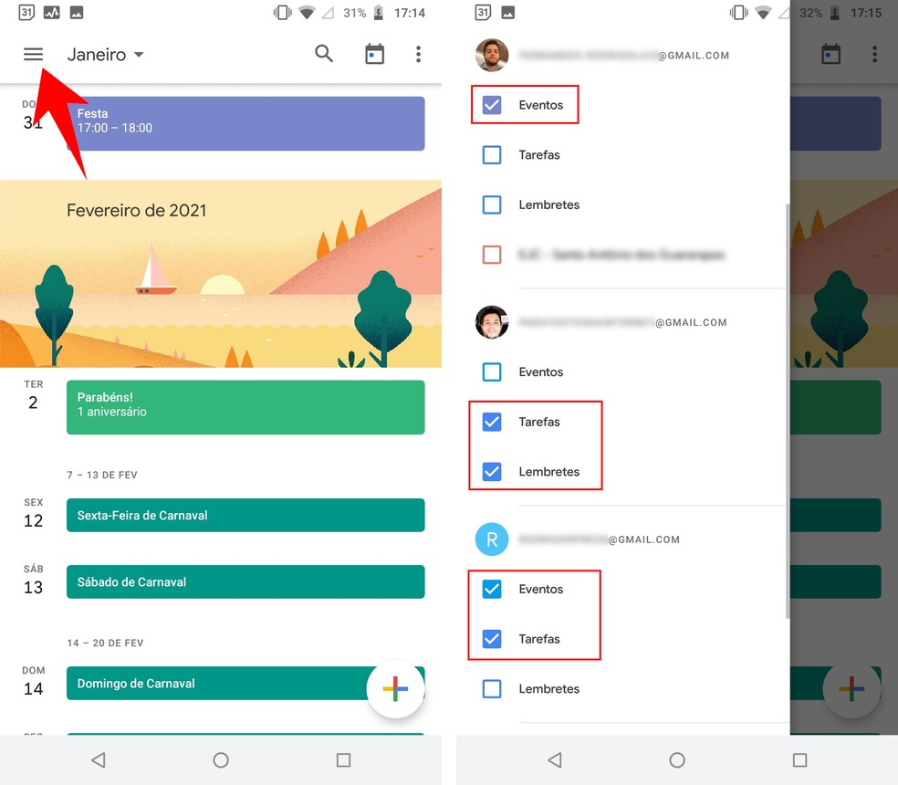
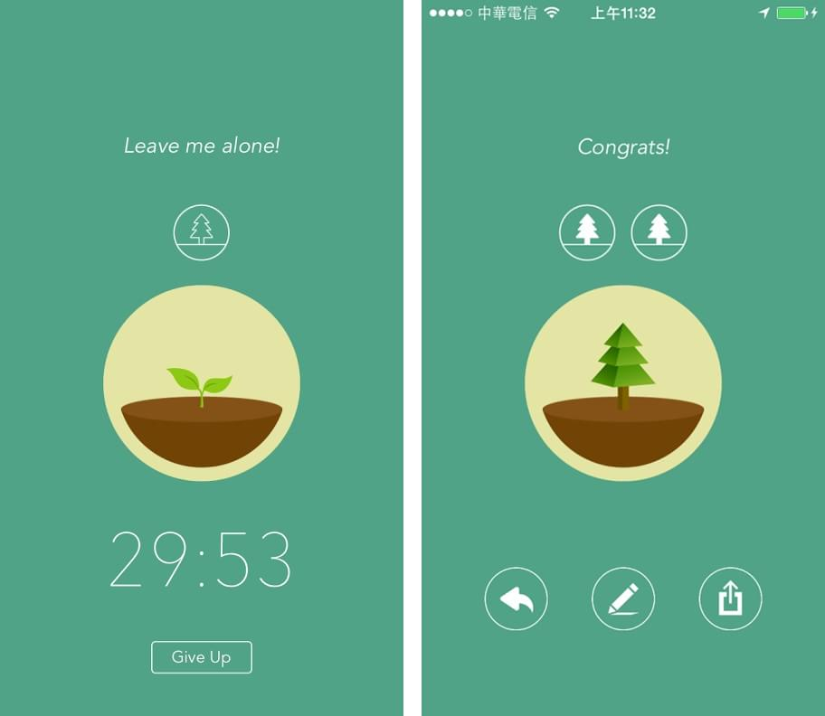
DICAS DE APP DE ORGANIZAÇÃO
NOTION
GOOGLE AGENDA
FOREST

Slide 6

BENEFÍCIOS DE TER UMA ROTINA:
Novas Habilidades
Evitar o sedentarismo e a ansiedade
Criar hábitos
(Como: ter no mínimo três refeições por dia, hidratar o corpo constantemente e ter um sono regulado)
Hobbies
Exercita o foco e a organização

Slide 7

Participantes:
Ana Júlia Fabretti
Giulia Ventura
Isabel Pantalhão
Udymilla Chagas
Componente Educação Física
Professora: Márcia

